Slide 1

06-5
These materials are by the Kongki Ka Project and are made available to you under the terms of the Creative Commons Attribution ShareAlike license 4.0.
You have permission to share and redistribute these materials in any format and to make reasonable revisions and adaptations of this translation, provided that:
You include the above licence and source information.
If you redistribute these materials or create derivatives, you must distribute your contributions under the same license as the original.
The Holy Bible, Berean Standard Bible, BSB is produced in cooperation with Bible Hub, Discovery Bible, OpenBible.com, and the Berean Bible Translation Committee. This text of God's Word has been dedicated to the public domain.
Tibetan text is from the The Holy Bible in Modern Literary Tibetan, New Tibetan Bible translation.
This translation is made available under the terms of the Creative Commons Attribution-NonCommercial-NoDerivatives 4.0 International license.
Notes:
Checked Kham

Slide 2
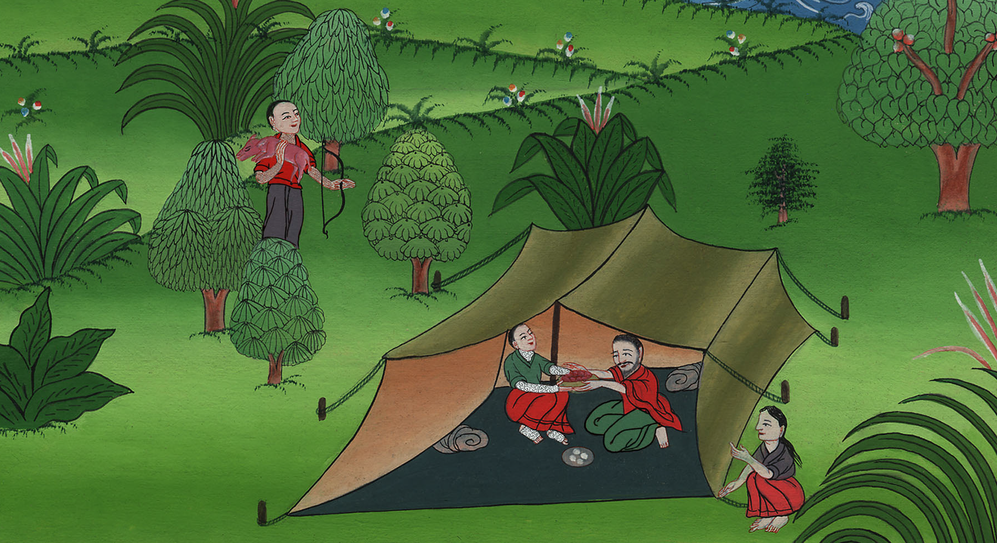
བཀོད་པ 27:1-46, 28:1-9
ཨི་སཱག་གིས་ཡ་ཀོབ་ལ་
བྱིན་རླབས་གནང་བ།
Notes:
checked

Slide 3
Jacob steals the blessing – Gen 27:1-46; 28:1-9
བཀོད་པ 27:1-46, 28:1-9
ཨི་སཱག་གིས་ཡ་ཀོབ་ལ་
བྱིན་རླབས་གནང་བ།

Slide 4

བཀོད་པ 27:1-46, 28:1-9
ཨི་སཱག་གིས་ཡ་ཀོབ་ལ་
བྱིན་རླབས་གནང་བ།
This work is licensed under a Creative Commons Attribution-ShareAlike 4.0 International License
Notes:
Jacob steals the blessing – Gen 27:1-46; 28:1-9 (Right 3rd) ཨི་སཱག་གིས་ཡ་ཀོབ་ལ་བྱིན་རླབས་གནང་བ།

Slide 5
27:1When Isaac was old and his eyes were so weak that he could no longer see, he called his older son Esau and said to him, “My son.”
“Here I am,” Esau replied.
1དེ་ཡང་ཨི་སཱག་རྒས་ཤིང་མིག་ཟུང་རབ་རིབ་ཏུ་གྱུར་ནས་ཅི་ཡང་མི་མཐོང་བའི་ཚེ། བདག་གི་བུ་ཞེས་རང་གི་བུ་ཆེ་བ་ཨེ་སཱབ་བོས་པ༌དང༌། བུ་ན༌རེ། ཡབ༌ལགས། ང་རང་འདི་རུ་ཡོད་ཅེས་ལན་བཏབ་པ༌དང༌།

Slide 6
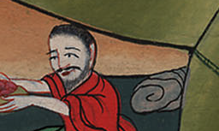
བཀོད་པ 27:1

Slide 7
2“Look,” said Isaac, “I am now old, and I do not know the day of my death.
2ཡབ་ན༌རེ། ལྟོས༌དང༌། ད་ལྟ་ང་རང་རྒས་ཤིང་ནམ་འཆི་ངེས་མེད་ཡིན༌པས།

Slide 8
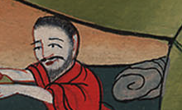
བཀོད་པ 27:2

Slide 9
3Take your weapons—your quiver and bow—and go out into the field to hunt some game for me.
3ད་ནི་ཁྱོད་ཀྱིས་རང་གི་མཚོན་ཆ་སྟེ་མདའ་གཞུ་ཐོགས་པ་དང་དབེན་སྟོང་དུ་སོང་ནས་བདག་ལ་རི་དྭགས་རྔོན་པར༌བྱོས།

Slide 10
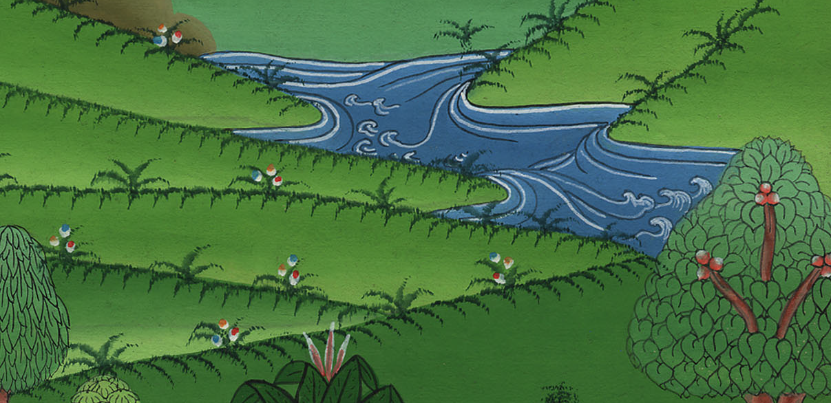
བཀོད་པ 27:3

Slide 11
4Then prepare a tasty dish that I love and bring it to me to eat, so that I may bless you before I die.”
4བདག་གི་དགའ་མོས་ལྟར་ཁ་ཟས་ཞིམ་པོ་གཡོས་སྦྱོར་བྱས་ནས་བདག་ལ་ཁྱེར༌ཤོག ང་རང་མ་ཤི་གོང་དུ་ཁྱོད་ལ་བྱིན་རླབས་གནང་བར་བྱ་ཞེས་སྨྲས༌སོ།།

Slide 12

བཀོད་པ 27:4

Slide 13
5Now Rebekah was listening to what Isaac told his son Esau. So when Esau went into the field to hunt game and bring it back,
5ཨི་སཱག་གིས་རང་གི་བུ་ལ་དེ་ལྟར་སྨྲས་པ་རིབ་ཀཱས་ཐོས༌སོ། །དེ་ནས་བུ་ཆེ་བ་དབེན་སྟོང་ལ་རི་དྭགས་རྔོན་དུ་སོང་བ༌དང༌།

Slide 14
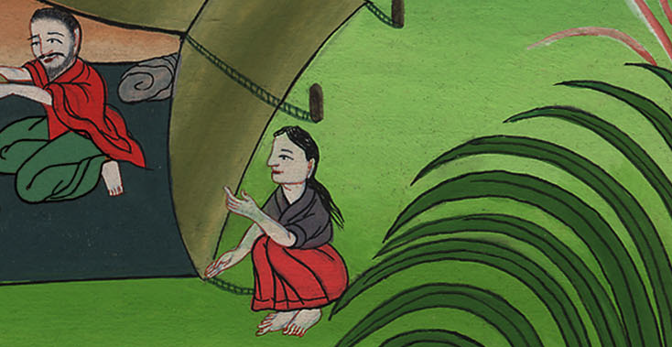
བཀོད་པ 27:5

Slide 15
6Rebekah said to her son Jacob, “Behold, I overheard your father saying to your brother Esau,
6-7རིབ་ཀཱས་རང་གི་བུ་ཡ་ཀོབ་ལ་འདི་ལྟར། ལྟོས༌དང༌། ཁྱོད་ཀྱི་ཡབ་ཀྱིས་ཁྱོད་ཀྱི་གཅེན་པོ་ཨེ་སཱབ༌ལ། ཁྱོད་རང་སོང་ནས་རི་དྭགས་བརྔོན༌ཏེ། ཁ་ཟས་ཞིམ་པོ་གཡོས་སྦྱོར་བྱས་ནས་ང་རང་ལ་བཟའ་བར་ཁྱེར༌ཤོག ང་རང་མ་ཤི་གོང་དུ་དཀོན་མཆོག་ཡ་ཝཱེའི་སྤྱན་སྔ་ནས་ཁྱོད་ལ་བྱིན་རླབས་གནང་བར་བྱའོ་ཞེས་སྨྲས་པ་ངས་ཐོས༌པས།

Slide 16
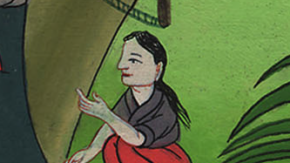
བཀོད་པ 27:6

Slide 17
8Now, my son, listen to my voice and do exactly as I tell you.
8བདག་གི༌བུ། ངས་ཁྱོད་ལ་སྨྲས་པ་བཞིན་ད་ལྟ་ཁྱོད་ཀྱིས་བདག་གི་གཏམ་ལ་མཉན་པར་བྱ༌སྟེ།

Slide 18
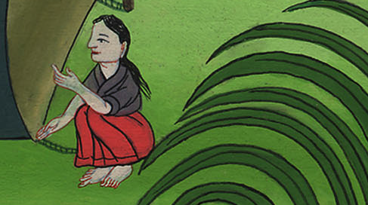
བཀོད་པ 27:8

Slide 19
9Go out to the flock and bring me two choice young goats, so that I can make them into a tasty dish for your father—the kind he loves.
9ཁྱོད་རང་ར་ཁྱུའི་ནང་དུ་སོང་ནས་རེའུ་ཤ་ཤེད་ཅན་གཉིས་ཁུར་ཤོག༌དང༌། བདག་གིས་ཁྱོད་ཀྱི་ཡབ་ལ་དགའ་བའི་ཁ་ཟས་ཞིམ་པོོ་གཡོས་སྦྱོར་བྱེད་པར༌བྱ།

Slide 20
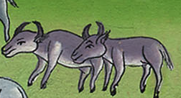
བཀོད་པ 27:9

Slide 21
10Then take it to your father to eat, so that he may bless you before he dies.”
10ཁྱོད་ཀྱིས་ཁ་ཟས་དེ་རང་གི་ཡབ་ཀྱི་དྲུང་དུ་ཁྱེར་སོང༌དང༌། ཁོང་མ་ཤི་གོང་དུ་ཁོང་གིས་ཁྱོད་ལ་བྱིན་རླབས་གནང་བར་བྱ་ཞེས་སྨྲས༌སོ།།

Slide 22
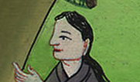
བཀོད་པ 27:10

Slide 23
11Jacob answered his mother Rebekah, “Look, my brother Esau is a hairy man, but I am smooth-skinned.
11དེ་ནས་ཡ་ཀོབ་ཀྱིས་རང་གི་ཡུམ་རིབ་ཀཱ་ལ་འདི༌ལྟར། བདག་གི་གཅེན་པོ་ཨེ་སཱབ་ཀྱི་ལུས་ཡོངས་ལ་བ་སྤུས་བཀང་ཞིང་བདག་གི་ལུས་ནི་འཇམ་པོ་ཡིན༌པས།

Slide 24
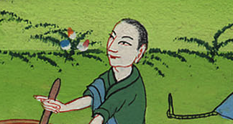
བཀོད་པ 27:11

Slide 25
12What if my father touches me? Then I would be revealed to him as a deceiver, and I would bring upon myself a curse rather than a blessing.”
12གལ་ཏེ་ཡབ་ཀྱིས་བདག་གི་ལུས་ལ་རེག༌ན། བདག་གིས་ཁོང་ལ་མགོ་སྐོར་བཏང་བ་ཤེས་ངེས༌ཡིན། བདག་ལ་དམོད་པ་འཕོག་ཅིང་བྱིན་རླབས་འཐོབ་པར་མི་འགྱུར་ཞེས་སྨྲས་པ༌དང༌།

Slide 26
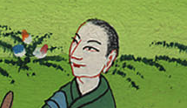
བཀོད་པ 27:12

Slide 27
15And Rebekah took the finest clothes in the house that belonged to her older son Esau, and she put them on her younger son Jacob.
15དེ་ནས་རིབ་ཀཱས་ཡུལ་དུ་ཡོད་པའི་བུ་ཆེ་བའི་གྱོན་གོས་ལེགས་པོ་དེ་བླངས་ནས་རང་གི་བུ་ཆུང་བ་ཡ་ཀོབ་ཀྱི་ལུས་ལ་གྱོན་དུ་བཅུག་པ༌དང༌།

Slide 28
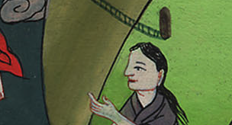
བཀོད་པ 27:15

Slide 29
16She also put the skins of the young goats on his hands and on the smooth part of his neck.
16ཡང་རིབ་ཀཱས་ར་ལྤགས་ཀྱིས་ཡ་ཀོབ་ཀྱི་ལག་པ་དང་མཇིང་པ་བཅས་འཇམ་པོ་ཡིན་ས་རྣམས་གཡོགས༌ཤིང༌།

Slide 30
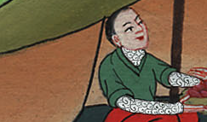
བཀོད་པ 27:16

Slide 31
17Then she handed her son Jacob the tasty food and bread she had made.
17ཁ་ཟས་ཞིམ་པོ་གཡོས་སྦྱོར་བྱས་པ་དེ་དང་བག་ལེབ་བཅས་རང་གི་བུ་ཆུང་བའི་ལག་ཏུ་བཞག༌གོ །

Slide 32
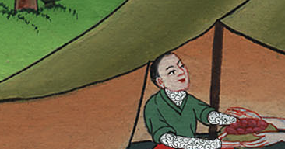
བཀོད་པ 27:17
བཀོད་པ 27:17

Slide 33
18So Jacob went to his father and said, “My father.”
“Here I am!” he answered. “Which one are you, my son?”
18དེ་ནས་ཡ་ཀོབ་ཁོ་རང་ཡབ་ཀྱི་དྲུང་དུ་སོང་སྟེ་བདག་གི་ཡབ་ལགས་ཞེས་སྨྲས་པ༌དང༌། ཡབ་ན༌རེ། ང་རང་འདི་རུ་ཡོད། བདག་གི༌བུ། ཁྱོད་ནི་བུ་གང་ཞིག་ཡིན་ནམ་ཞེས་དྲིས་པ༌ན།

Slide 34
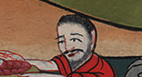
བཀོད་པ 27:18

Slide 35
19Jacob said to his father, “I am Esau, your firstborn. I have done as you told me. Please sit up and eat some of my game, so that you may bless me.”
19ཡ་ཀོབ་ཀྱིས་ཕ་ལ་འདི་ལྟར་སྨྲས་པ༌སྟེ། ང་རང་ཁྱེད་ཀྱི་བུ་སྐྱེས་འགོ་ཨེ་སཱབ༌ཡིན། ཁྱེད་ཀྱི་བྱིན་རླབས་འཐོབ་པའི༌ཕྱིར། བདག་གིས་ཁྱེད་ཀྱི་བཀའ་ལྟར་བསྒྲུབས༌པ་ཡིན། ཁྱེད་རང་ཡར་བཞེངས་ནས་ཁ་ཟས་བཞེས་པར་མཛོད་ཅིག་ཅེས་པ༌ལ།

Slide 36
བཀོད་པ 27:19

Slide 37
21Then Isaac said to Jacob, “Please come closer so I can touch you, my son. Are you really my son Esau, or not?”
21དེ་ནས་ཨི་སཱག་གིས་ཡ་ཀོབ་ལ་འདི༌ལྟར། བདག་གི༌བུ། ཁྱོད་རང་བདག་གི་ཉེ་སར་ཤོག༌དང༌། བདག་གིས་ཁྱོད་ལ་རེག༌སྟེ། ཁྱོད་ནི་བདག་གི་བུ་ཨེ་སཱབ་ཡིན་མིན་ལ་བལྟ་བར་བྱ་ཞེས་སྨྲས་པ༌དང༌།

Slide 38
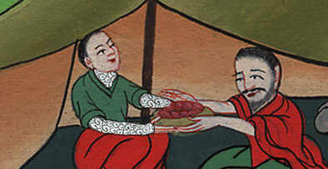
བཀོད་པ 27:21

Slide 39
22So Jacob came close to his father Isaac, who touched him and said, “The voice is the voice of Jacob, but the hands are the hands of Esau.”
22ཡ་ཀོབ་རང་གི་ཡབ་ཨི་སཱག་གི་ཉེ་སར་བཅར་བ༌དང༌། ཨི་སཱག་གིས་ཁོ་ལ་རེག་སྟེ་ན༌རེ། ཁྱོད་ཀྱི་སྐད་ནི་ཡ་ཀོབ་ཀྱི་སྐད་ཡིན་ཡང་ལག་པ་ནི་ཨེ་སཱབ་ཀྱི་ལག་པ་ཡིན་འདུག་ཅེས་སྨྲས༌ཤིང༌།

Slide 40
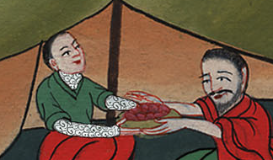
བཀོད་པ 27:22

Slide 41
23Isaac did not recognize him, because his hands were hairy like those of his brother Esau; so he blessed him.
23ཨི་སཱག་གིས་བུ་སུ་ཡིན་མ་ཤེས༌སོ། །ཅིའི་ཕྱིར་ཞེ༌ན། ཁོའི་ལག་པའི་སྟེང་དུའང་བ་སྤུ་ཡོད་པས་ཁོའི་གཅེན་པོ་ཨེ་སཱབ་ཀྱི་ལག་པ་དང་མཚུངས་པའི་ཕྱིར༌རོ། །དེ་ནས་བུ་ཡ་ཀོབ་ལ་བྱིན་རླབས་གནང་བ༌དང༌།

Slide 42
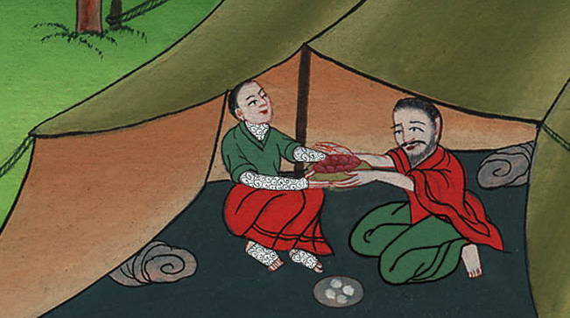
བཀོད་པ 27:23

Slide 43
30As soon as Isaac had finished blessing him and Jacob had left his father’s presence, his brother Esau returned from the hunt.
30དེ་ནས་ཨི་སཱག་གིས་ཡ་ཀོབ་ལ་བྱིན་རླབས་གནང་ཚར༌རྗེས། ཡ་ཀོབ་ཡབ་ཀྱི་མདུན་ནས་ཕྱིར་ཡོང་མ་ཐག༌ཏུ། ཁོའི་གཅེན་པོ་ཨེ་སཱབ་ཀྱིས་ཀྱང་རི་དྭགས་བརྔོན་ནས་ཕྱིར་སླེབས་ཤིང་།

Slide 44
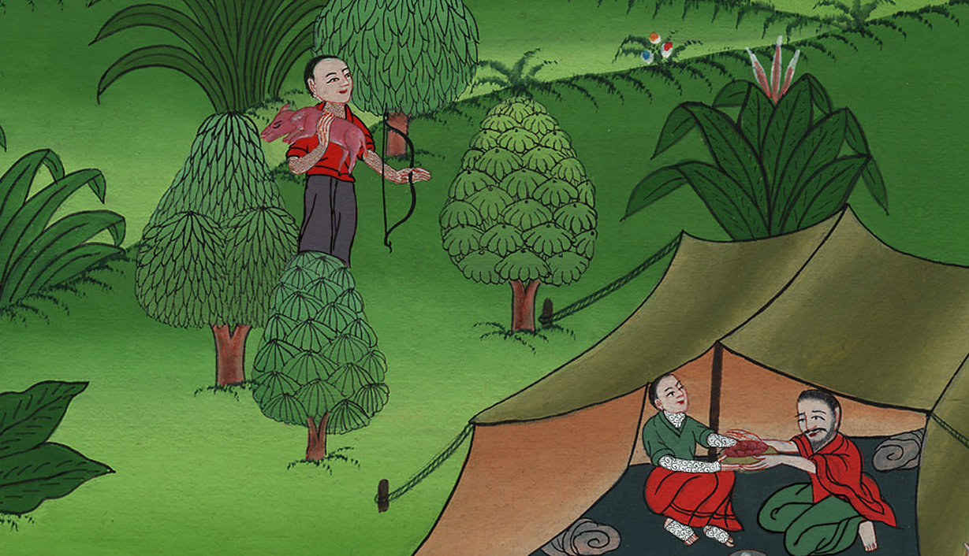
བཀོད་པ 27:30

Slide 45
31He too made some tasty food, brought it to his father, and said to him, “My father, sit up and eat of your son’s game, so that you may bless me.”
31ཁོས་ཀྱང་ཁ་ཟས་ཞིམ་པོ་གཡོས་སྦྱོར་བྱས༌ཏེ། ཡབ༌ལགས། ཡར་བཞེངས༌དང༌། བདག་ལ་བྱིན་རླབས་འཐོབ་པའི༌ཕྱིར། ཁྱེད་ཀྱི་བུས་གཡོས་སྦྱོར་བྱས་པའི་ཁ་ཟས་བཞེས་པར་མཛོད་ཅིག་ཅེས་སྨྲས་པ༌ལ།

Slide 46
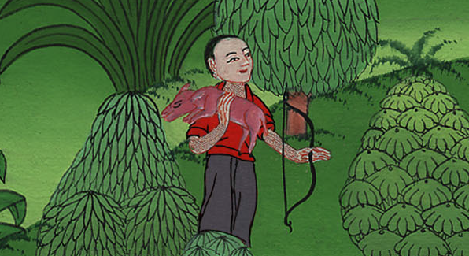
བཀོད་པ 27:31

Slide 47
32But his father Isaac replied, “Who are you?”
“I am Esau, your firstborn son,” he answered.
32ཁོའི་ཡབ་ཀྱིས་ཨེ་སཱབ་ལ་ཁྱོད་རང་སུ་ཡིན་ནམ་ཞེས་དྲིས་པ༌ན། བུ་ན༌རེ། བདག་ནི་ཁྱེད་ཀྱི་བུ་སྐྱེས་འགོ་ཨེ་སཱབ་ཡིན་ཞེས་ལན་བཏབ༌བོ།།

Slide 48
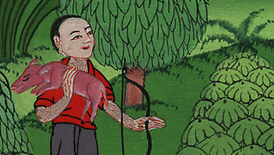
བཀོད་པ 27:32

Slide 49
33Isaac began to tremble violently and said, “Who was it, then, who hunted the game and brought it to me? Before you came in, I ate it all and blessed him—and indeed, he will be blessed!”
33དེ་ནས་ཨི་སཱག་དྲག་ཏུ་འདར་ཞིང་འདི་ལྟར། ཁྱོད་རང་མ་ཡོང་བའི་སྔོན༌དུ། སུ་ཞིག་གིས་རི་དྭགས་བརྔོན་ཏེ་བདག་ལ་ཁ་ཟས་ཞིམ་པོ་ཁྱེར་ཡོང༌ངམ། བདག་གིས་ཟོས་ནས་དེ་ལ་བྱིན་རླབས་གནང་བ༌དང༌། མ་འོངས་པར་དེ་ལ་བྱིན་རླབས་ཀྱང་འཐོབ་ངེས་ཡིན་ཞེས་སྨྲས༌སོ།།

Slide 50
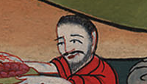
བཀོད་པ 27:33

Slide 51
34When Esau heard his father’s words, he let out a loud and bitter cry and said to his father, “Bless me too, O my father!”
34ཨེ་སཱབ་ཀྱིས་ཡབ་ཀྱི་གཏམ་དེ་ཐོས་རྗེས་སྐད་ཆེན་པོ་བརྒྱབ་ནས་ངུ་བཞིན་ན༌རེ། ཀྱེ། བདག་གི་ཡབ༌ལགས། ཁྱེད་ཀྱིས་བདག་ལའང་བྱིན་རླབས་གནང་བར་མཛོད་ཅིག་ཅེས་སྨྲས་པ༌དང༌།

Slide 52
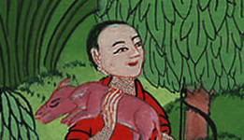
བཀོད་པ 27:34

Slide 53
35But Isaac replied, “Your brother came deceitfully and took your blessing.”
35ཨི་སཱག་གིས་འདི་ལྟར། ཁྱོད་ཀྱི་གཅུང་པོས་གཡོ་སྒྱུའི་སྦྱོར་བ་སྤེལ་ནས་ཁྱོད་ལ་འཐོབ་ངེས་པའི་བྱིན་རླབས་ཀྱི་བགོ་སྐལ་ཁྱེར་སོང་བ་ཡིན་ཞེས་སྨྲས་པ༌ལ།

Slide 54
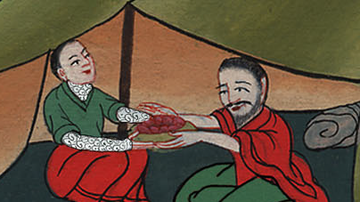
བཀོད་པ 27:35

Slide 55
41Esau held a grudge against Jacob because of the blessing his father had given him. And Esau said in his heart, “The days of mourning for my father are at hand; then I will kill my brother Jacob.”
41དེ་ཡང་ཡབ་ཀྱིས་ཡ་ཀོབ་ལ་བྱིན་རླབས་གནང་བའི༌ཕྱིར། ཨེ་སཱབ་ཀྱིས་ཡ་ཀོབ་དགྲ་རུ་བཟུང་སྟེ་ཁོའི་སེམས་སུ་ཕ་ལ་མྱ་ངན་བྱེད་པའི་དུས་སླེབས་ལ༌ཉེའོ། །དེའི་རྗེས༌སུ། བདག་གིས་གཅུང་པོ་ཡ་ཀོབ་གསོད་པར་བྱ་སྙམ་པ༌རེད།

Slide 56
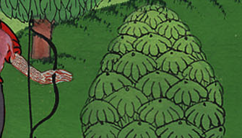
བཀོད་པ 27:41

Slide 57
42When the words of her older son Esau were relayed to Rebekah, she sent for her younger son Jacob and told him, “Look, your brother Esau is consoling himself by plotting to kill you.
42དེ་ནས་མི་གཞན་དག་གིས་རིབ་ཀཱའི་བུ་ཆེ་བ་ཨེ་སཱབ་ཀྱིས་སྨྲས་པའི་གཏམ་དེ་ཁོ་མོར་སྨྲས༌ཤིང༌། ཁོ་མོས་མི་མངགས་ཏེ་བུ་ཆུང་བ་ཡ་ཀོབ་ཚུར་བོས་པ༌དང༌། ཁོ་ལ་འདི༌ལྟར། ལྟོས༌དང༌། ཁྱོད་ཀྱི་གཅེན་པོས་ཁྱོད་ལ་དགྲ་ཤ་ལེན་ཕྱིར་གསོད་པར་རྩོམ་མོ་ཞེས་སྨྲས་པ༌དང༌།

Slide 58
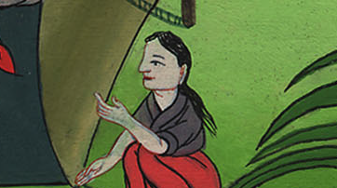
བཀོད་པ 27:42

Slide 59
43So now, my son, obey my voice and flee at once to my brother Laban in Haran.
43བདག་གི༌བུ། ད་ལྟ་ཁྱོད་ཀྱིས་བདག་གི་གཏམ་ལ་ཉོན༌ཅིག ཡར་ལངས་ནས་ངའི་མིང་པོ་ལཱ་པན་གྱི་དྲུང་དུ་ཧཱ་རན་ཡུལ་ལ་ཕྲོས༌ཤིག

Slide 60
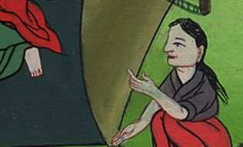
བཀོད་པ 27:43

Slide 61
44Stay with him for a while, until your brother’s fury subsides
44ཁྱོད་ཀྱི་གཅེན་པོའི་ཞེ་སྡང་ཞི་བའི་བར་དུ་ཁོང་དང་མཉམ་དུ་ཉིན་ཁ་ཤས་ལ་སྡོད༌ཅིག

Slide 62
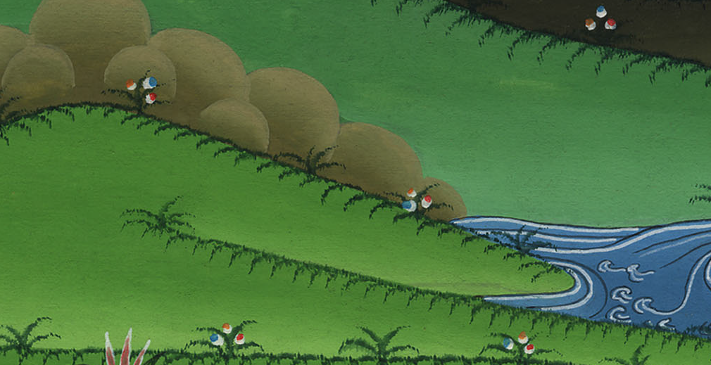
བཀོད་པ 27:44

Slide 63
28:2“Go at once to Paddan-aram, to the house of your mother’s father Bethuel, and take a wife from among the daughters of Laban, your mother’s brother.
28:2ཁྱོད་རང་ཡར་ལངས་ནས་ཕཱ་དན་ཨ་རམ་ཡུལ་གྱི་སྒྱུག་པོ་པཱ་ཐུ་ཨེལ་གྱི་ཁྱིམ་དུ་སོང༌དང༌། ཨ་མའི་མིང་པོ་ལཱ་པན་གྱི་བུ་མོ་རྣམས་ལས་བུ་མོ་གཅིག་རང་གི་ཆུང་མར་ལོངས༌ཤིག

Slide 64
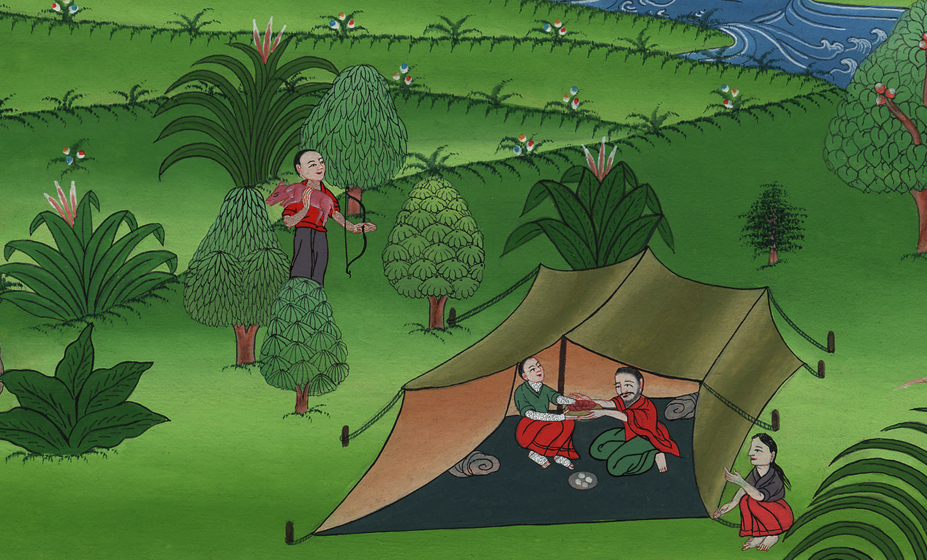
བཀོད་པ 28:2

